Slide 1
^{第六章第四节}
密度与社会生活

Slide 2
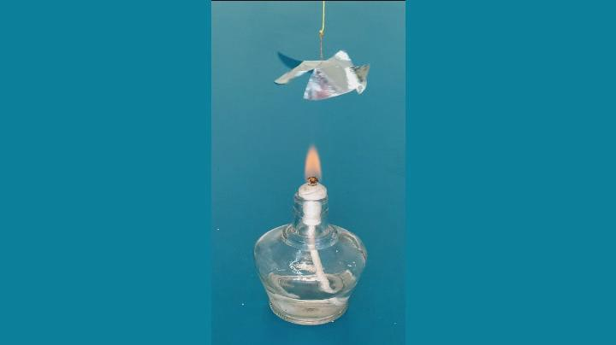
酒精灯上的小风车

Slide 3
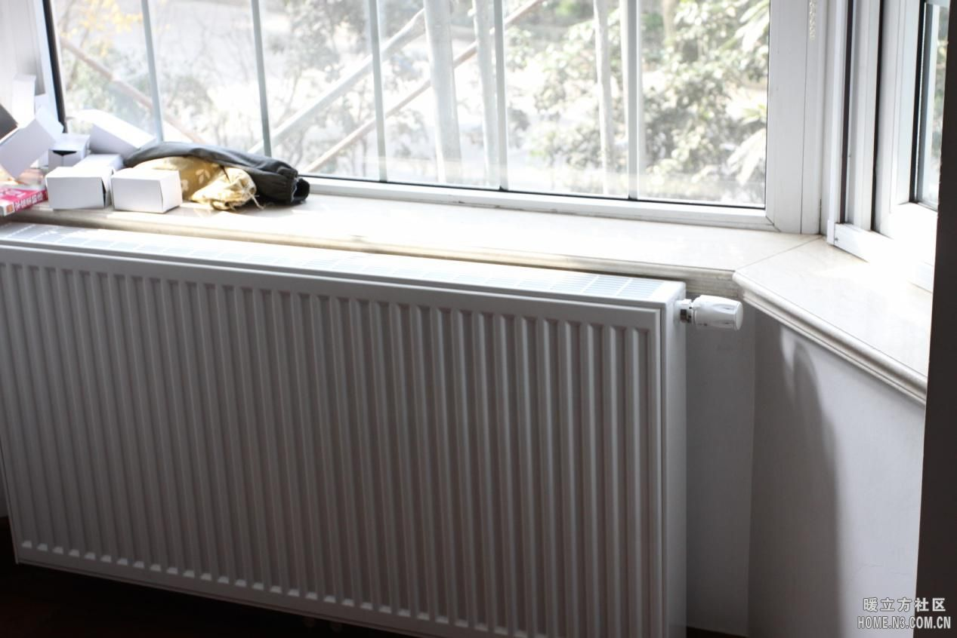
室内的暖气片为什么要装在窗户下面？

Slide 4
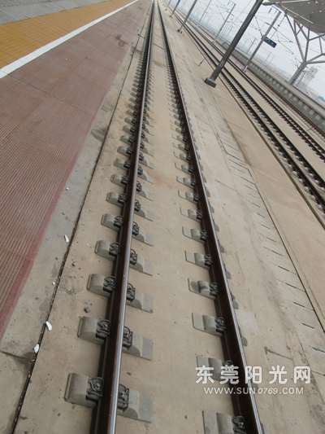
固体的热胀冷缩现象

Slide 5
液体的热胀冷缩现象

Slide 6
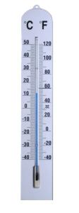
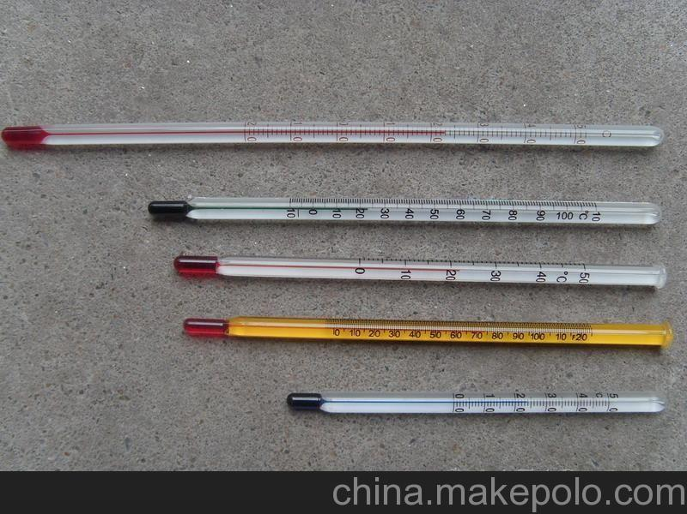
液体的热胀冷缩现象

Slide 7
思考联系
1.请举例说明固体、液体、气体中谁的体积受温度的影响变化最大？
2.选择题：
一杯水凝固成冰后（ ）
A．密度不变，质量不变
B．密度变大，体积变小
C．质量不变，密度变大
D．密度变小，体积变大
.

Slide 8
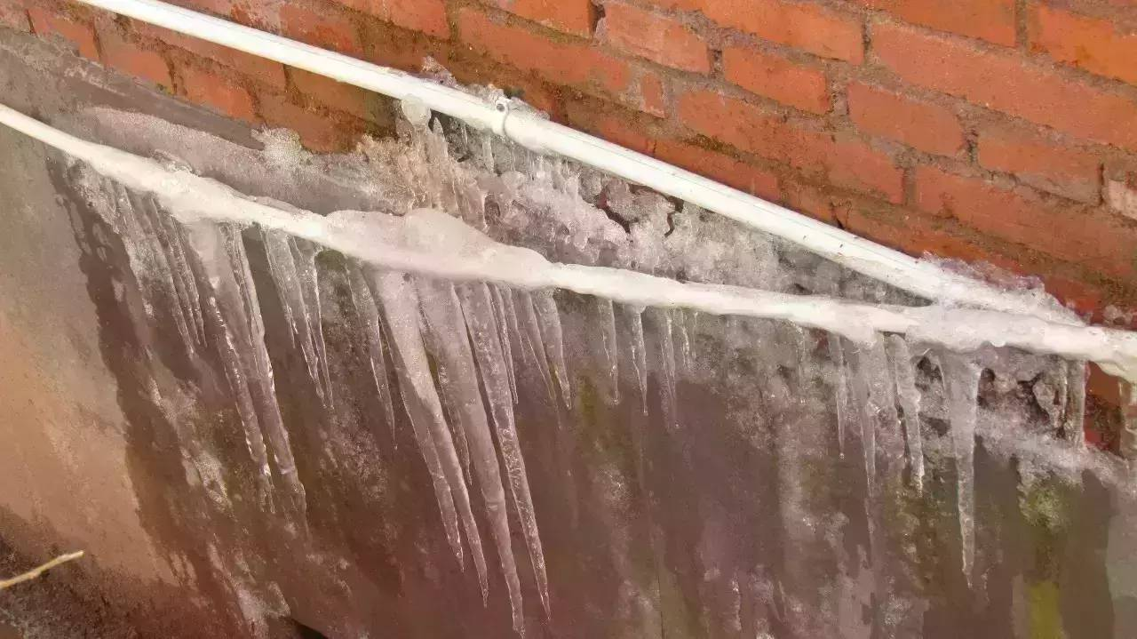
冬天水管为什么会被冻裂？

Slide 9
冬天，冰层下面的水的温度变化

Slide 10
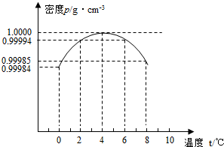
水的反常膨胀
4
水在（ ）℃时，密度最大。

Slide 11
冬天，冰层下面的水的温度变化

Slide 12
思考练习
1.计算题：请通过计算得出一块m=60.5g,V=5cm³ 的金牌，是不是纯金制成的？(ρ_{金}=19.3g/cm³ )

Slide 13
思考练习
2.盐水选种是我国古代劳动人民发明的一种挑选种子的方法，选芒梗稻种要求配制的盐水的密度是1.1g/cm³．现在配制了500ml盐水，称得其质量为600g．通过计算，分析这种盐水是否符合选种要求？若不符合要求，应该加盐还是加水？

Slide 14
密度在生活中的应用
地质勘探队员，根据样品的密度，确定矿藏的种类及其经济价值；
农民利用风力扬场，对饱满麦粒、瘪粒、草屑分拣；
农业上，利用盐水漂浮选种；
商业中，鉴别牛奶、酒的浓度；
交通工具、航天器材中，选用高强度、低密度的合金材料
产品包装中，采用密度小的泡沫塑料作填充物，达到防震、便于运输、价格低廉等目的；

Slide 15
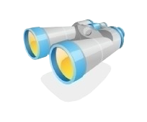
小结
1.风是怎样形成的；
2.物质的密度随温度的变化 ；
3.物质的密度在生活中的应用；
4.密度综合问题的分析与计算。

Slide 16
生命应该在时间的熔炼中得到升华，加大生命的密度，从而提高生命的质量.

Slide 17
谢 谢!

